Slide 1


世界は狭い !?
～It’s a small world!～
環境情報学部1年 松倉 友樹
t01549ym@sfc.keio.ac.jp

Slide 2

関係は“HOP ”
友達と友達の関係をHOPとして表現
2HOP
1HOP
自分
友達
友達の友達

Slide 3
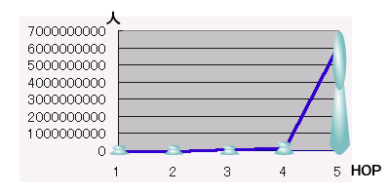
世界中の人は何ホップ？
一人当たりの友達の数：100人
「自分の知人」と「他人の知人」と
同じ知人を共有する割合：最大36%（最高でも50%） [ネットワーキング・コミュニティ 参照]
（100^1＋100^2＋100^3＋100^4＋100^5）×0.6 = 6060606060（約60億）
[ 友達が重なる率を4割として計算 ]

Slide 4

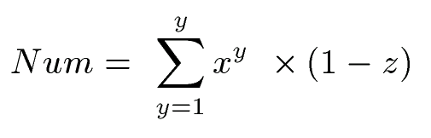
簡単に計算する！
Click!
公式
一人当たりの友達:x
ホップ数：y
友達が重複する割合：z
http://www.sfc.keio.ac.jp/~t01549ym/connect/index.cgi

Slide 5
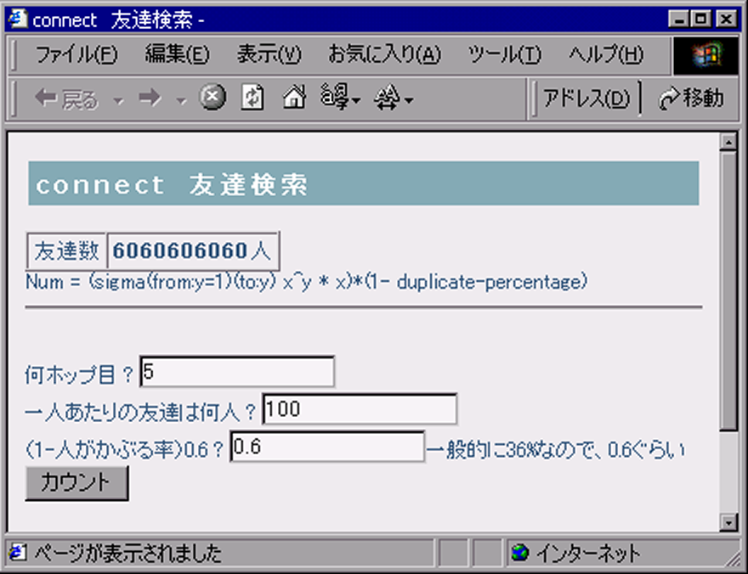

Slide 6
まとめ
60億人がたった5ホップでつながる！
（友達の友達の友達の友達の友達は
エスキモーだ！）
参考文献
  ネットワーキング・コミュニティ
  池田謙一 著 東京大学出版会
  「世界は狭い？」
  http://www.atmarkit.co.jp/fjava/column/suzuki/suzuki01.html

Slide 7
資料
http://www.sfc.keio.ac.jp/
~t01549ym/
  Connect tool
  Presentation technique class
  松倉 友樹

